Slide 1

Τα αποτελέσματα παρουσιάζονται σε επίπεδο συνολικού δείγματος. Τα διαχρονικά στοιχεία, οι αναλύσεις σε σημαντικά υποκοινά (πχ δημογραφικά στοιχεία, ψηφοφόροι κομμάτων κλπ) και συγκεκριμένες ερωτήσεις συμπεριλαμβάνονται στην πλήρη έκθεση της έρευνας/μελέτης
9.
ΕΜΠΙΣΤΟΣΥΝΗ ΣΕ ΘΕΣΜΟΥΣ /ΟΡΓΑΝΙΣΜΟΥΣ
Οι ερωτήσεις του βαθμού εμπιστοσύνης στους θεσμούς/ οργανισμούς/ χώρες έχουν ερωτηθεί εκ περιτροπής στο μισό δείγμα των ερωτηθέντων που συμμετείχαν στην έρευνα.

Slide 2
9.
ΕΜΠΙΣΤΟΣΥΝΗ ΣΕ ΘΕΣΜΟΥΣ /ΟΡΓΑΝΙΣΜΟΥΣ
Ι. Βαθμός εμπιστοσύνης σε θεσμούς / οργανισμούς στην εξέλιξη των πραγμάτων στη χώρα
ΙΙ. Στάση απέναντι στην Ευρώπη – Ε.Ε. > Βαθμός συμφωνίας με την άποψη «Θεωρώ τον εαυτό μου Ευρωπαίο πολίτη»

Slide 3
9.
ΕΜΠΙΣΤΟΣΥΝΗ ΣΕ ΘΕΣΜΟΥΣ /ΟΡΓΑΝΙΣΜΟΥΣ
Οι ερωτήσεις του βαθμού εμπιστοσύνης στους θεσμούς/ οργανισμούς/ χώρες έχουν ερωτηθεί εκ περιτροπής στο μισό δείγμα των ερωτηθέντων που συμμετείχαν στην έρευνα.
Ι. Βαθμός εμπιστοσύνης σε θεσμούς / οργανισμούς στην εξέλιξη των πραγμάτων στη χώρα

Slide 4
I. Βαθμός εμπιστοσύνης σε θεσμούς/οργανισμούς
Μέσος βαθμός εμπιστοσύνης & μέσος βαθμός μη εμπιστοσύνης
Διαχρονικά στοιχεία – Δεκέμβριος 2019 –Ιoύλιος 2026
Σύνολο ερωτηθέντων

Slide 5
I. Βαθμός εμπιστοσύνης σε θεσμούς/οργανισμούς στην εξέλιξη των πραγμάτων στην Ελλάδα
Θα σας διαβάσω μία σειρά από οργανισμούς / θεσμούς. Θα ήθελα να μου πείτε πόσο εμπιστεύεστε κάθε έναν από αυτούς τους οργανισμούς / θεσμούς για την καλή εξέλιξη των πραγμάτων στη χώρα
Σύνολο ερωτηθέντων
Ιούλιος 2026
Μέσος βαθμός
εμπιστοσύνης
33%
39%
Μέσος βαθμός
Μη εμπιστοσύνης

Slide 6
Εμπιστοσύνη στους Θεσμούς — Οι 15 πρώτοι θεσμοί βάσει κατάταξης
Κατάταξη όλων των θεσμών/οργανισμών κατά βαθμό εμπιστοσύνης — Όσοι απαντούν Σίγουρα / Μάλλον εμπιστεύομαι -Σύγκριση Ιούλιος 2026 vs Δεκέμβριος 2025
Θεσμός / Φορέας | Ιούλιος 2026 | Δεκέμβριος 2025 | Μεταβολή
Οικογένεια | 1 | 1 | —
Ένοπλες Δυνάμεις | 2 | 2 | —
Πανεπιστήμια / Σχολεία | 3 | 3 | —
Μεγάλα Κοινωφελή Ιδρύματα | 4 | 4 | —
Έλληνα Πολίτη | 5 | 5 | —
Αστυνομία | 6 | 7 | ▲ 1
ΕΕ (Ευρωπαϊκή Ένωση) | 7 | 11 | ▲ 4
Εκκλησία | 8 | 6 | ▼ 2
Δήμο | 9 | 14 | ▲ 5
Μεγάλες Ελληνικές Επιχειρήσεις που δραστηριοποιούνται στην Ελλάδα | 10 | 8 | ▼ 2
Περιφέρεια | 11 | 17 | ▲ 6
Ευρωπαϊκό Κοινοβούλιο | 12 | 13 | ▲ 1
Εργατικά Σωματεία / Σωματεία Εργαζομένων | 13 | 12 | ▼ 1
Δικαιοσύνη | 14 | 15 | ▲ 1
Πρόεδρο της Δημοκρατίας | 15 | 10 | ▼ 5

Slide 7
Εμπιστοσύνη στους Θεσμούς — Οι υπόλοιποι 15 βάσει κατάταξης
Κατάταξη όλων των θεσμών/οργανισμών κατά βαθμό εμπιστοσύνης — Όσοι απαντούν Σίγουρα / Μάλλον εμπιστεύομαι -Σύγκριση Ιούλιος 2026 vs Δεκέμβριος 2025
Θεσμός / Φορέας | Ιούλιος 2026 | Δεκέμβριος 2025 | Μεταβολή
Το Διαδίκτυο | 16 | 16 | —
ΜΜΕ / Ραδιόφωνο | 17 | 25 | ▲ 8
Τοπική Αυτοδιοίκηση Γενικά | 18 | 18 | —
Ελληνική Κυβέρνηση ως Θεσμός | 19 | 9 | ▼ 10
Μέσα Μαζικής Ενημέρωσης / ο Τύπος | 20 | 27 | ▲ 7
Μη Κυβερνητικούς Οργανισμούς / Κοινωφελείς Οργανώσεις | 21 | 20 | ▼ 1
Εργοδοτικές Οργανώσεις | 22 | 21 | ▼ 1
Ελληνικές Τράπεζες | 23 | 26 | ▲ 3
Ευρωπαϊκή Κεντρική Τράπεζα | 24 | 23 | ▼ 1
Κοινοβούλιο / Βουλή | 25 | 22 | ▼ 3
Πολυεθνικές Εταιρείες που δραστηριοποιούνται στην Ελλάδα | 26 | 19 | ▼ 7
Social Media / Μέσα Κοινωνικής Δικτύωσης | 27 | 24 | ▼ 3
Διεθνές Νομισματικό Ταμείο | 28 | 30 | ▲ 2
Μέσα Μαζικής Ενημέρωσης / η Τηλεόραση | 29 | 28 | ▼ 1
Πολιτικά Κόμματα | 30 | 29 | ▼ 1

Slide 8
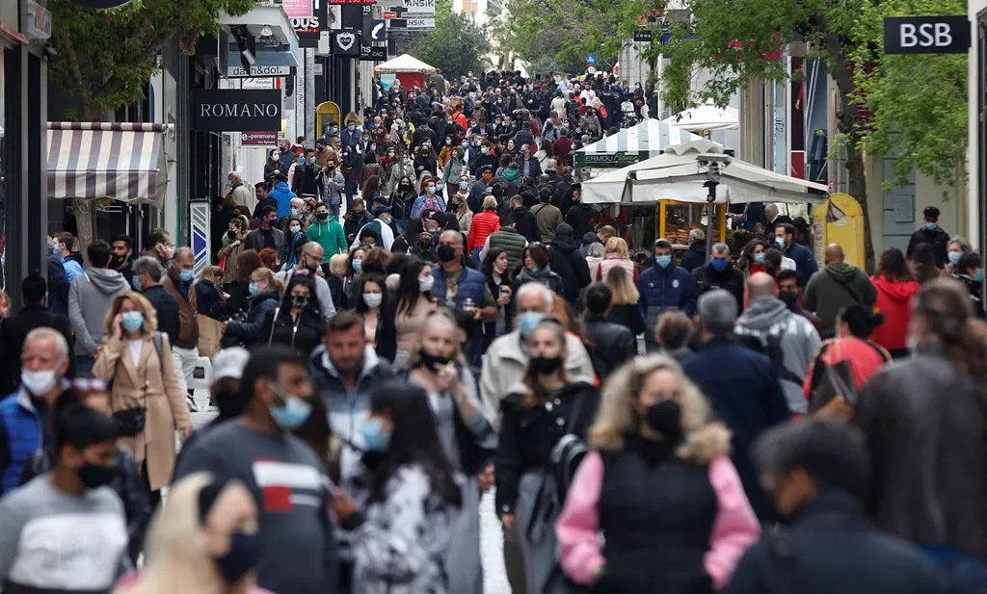
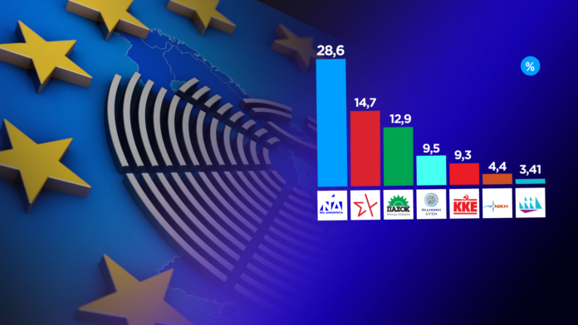
9.
ΕΜΠΙΣΤΟΣΥΝΗ ΣΕ ΘΕΣΜΟΥΣ /ΟΡΓΑΝΙΣΜΟΥΣ
ΙΙ. Στάση απέναντι στην Ευρώπη – Ε.Ε.
Βαθμός συμφωνίας με την άποψη «Θεωρώ τον εαυτό μου Ευρωπαίο πολίτη»

Slide 9
IΙ. Βαθμός συμφωνίας με την άποψη «Θεωρώ τον εαυτό μου Ευρωπαίο πολίτη»
Θα ήθελα να μου πείτε πόσο συμφωνείτε ή διαφωνείτε με την άποψη «Θεωρώ τον εαυτό μου Ευρωπαίο πολίτη»
Σύνολο ερωτηθέντων (Ν=2000)
67,7%
29,6%
Ψηφοφόροι Ευρωεκλογών Ιουνίου 2024
 | ΣΥΝΟΛΟ ΕΡΩΤΗΘΕΝΤΩΝ | ΨΗΦ. NΔ ΙΟΥΝ.‘24 | ΨΗΦ. ΣΥΡΙΖΑ ΙΟΥΝ.‘24 | ΨΗΦ. ΠΑΣΟΚ ΙΟΥΝ.‘24 | ΨΗΦ. ΕΛΛ. ΛΥΣΗ ΙΟΥΝ.‘24 | ΨΗΦ. ΚΚΕ ΙΟΥΝ.‘24 | ΨΗΦ. ΝΙΚΗ ΙΟΥΝ.‘24 | ΨΗΦ. ΠΛ. ΕΛΕΥΘΕΡΙΑΣ ΙΟΥΝ.’24* | ΨΗΦ. ΦΩΝΗ ΛΟΓΙΚΗΣ ΙΟΥΝ.’24* | Αδιευκρίνιστη Ψήφος Βουλευτικών Εκλογών σήμερα
Σίγουρα/Μάλλον Συμφωνώ | 67,7 | 83,1 | 72,7 | 79,1 | 55,2 | 46,9 | 67,2 | 62,3 | 71,6 | 55,5
Μάλλον/Σίγουρα Διαφωνώ | 29,6 | 16 | 27 | 19,5 | 43,4 | 52,4 | 30,6 | 36 | 24 | 35,9
ΔΞ/ΔΑ | 2,6 | 0,9 | 0,3 | 1,5 | 1,4 | 0,7 | 2,2 | 1,7 | 4,3 | 8,6
%
*Ενδεικτική Βάση Ανάλυσης
9
Notes:
9

Slide 10
9.
ΕΜΠΙΣΤΟΣΥΝΗ ΣΕ ΘΕΣΜΟΥΣ /ΟΡΓΑΝΙΣΜΟΥΣ

